Slide 1
eBOK – Rejestracja przy pomocy węzła krajowego

Slide 2
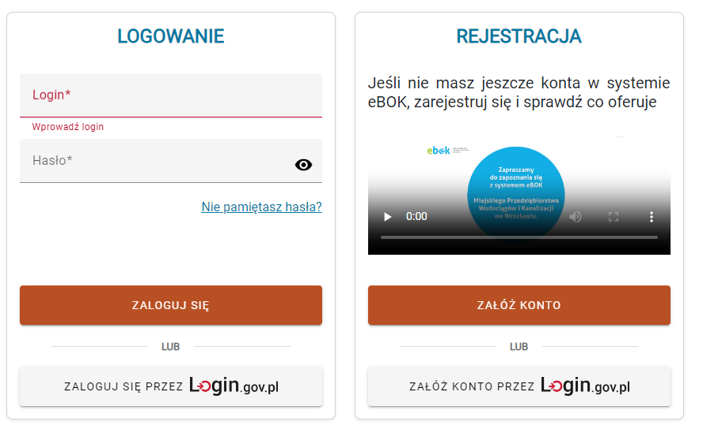
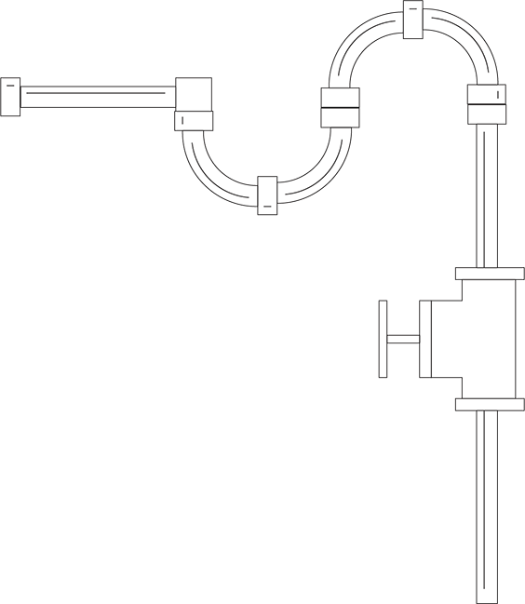
Krok 1
Będąc na stronie https://ebok.mpwik.wroc.pl wybierz „Załóż konto przez Login.gov.pl”

Slide 3
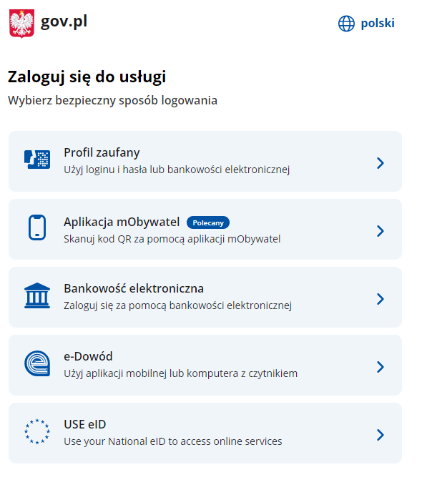
Krok 2
Zostaniesz przekierowany na stronę rządową gdzie będziesz mógł zdecydować którą z dostępnych opcji chcesz zweryfikować swoją tożsamość.

Slide 4
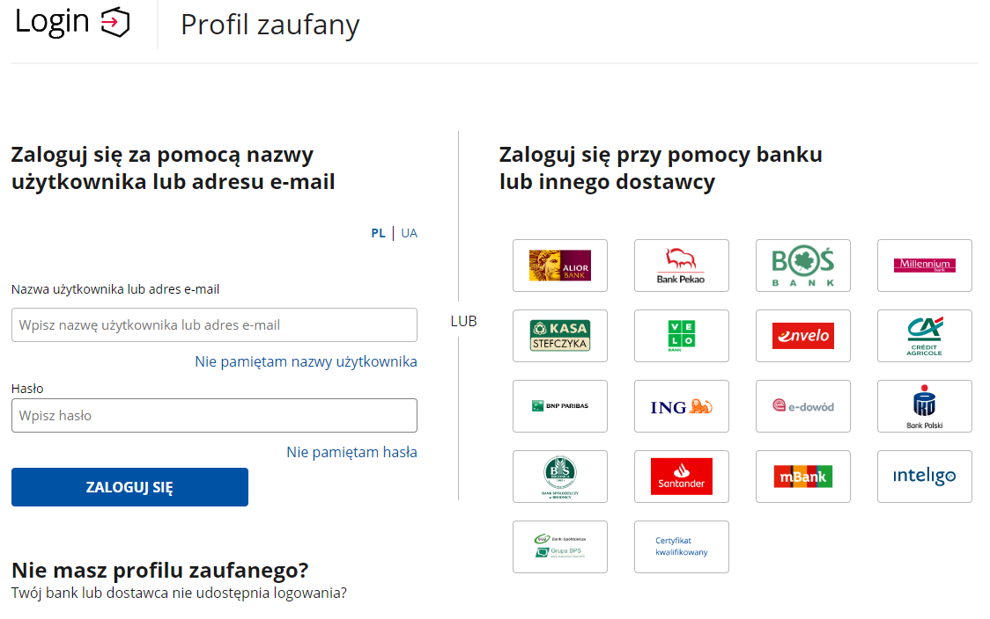
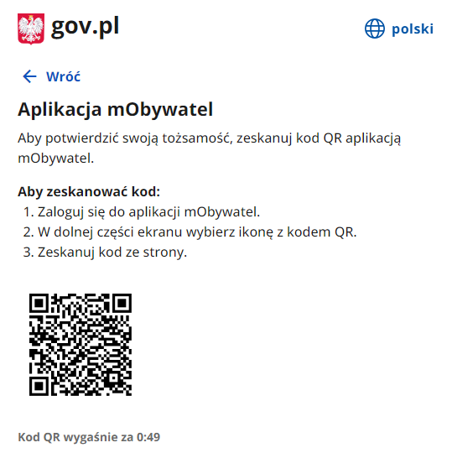
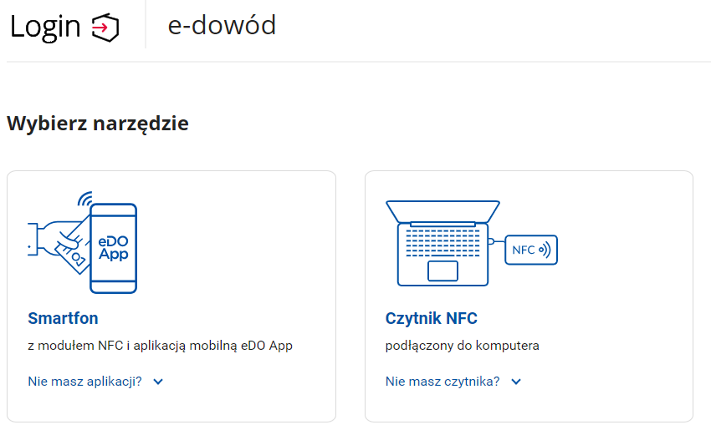
Krok 3
Po wybraniu preferowanego sposobu postępuj dalej według wskazówek na stronie.

Slide 5
Krok 4
Potwierdź wybraną metodą autentykacji swoją tożsamość.
Twoje konto w eBOK zostało założone.
Jeśli MPWiK posiadało Twój numer pesel to konto zostało automatycznie połączone z Twoimi danymi. W innym wypadku oczekuje ono na połączenie przez operatora.

Slide 6
Źródła finansowania
Budowa i uruchomienie systemu eBOK zostało zrealizowane w ramach projektu nr RPDS.02.01.02-02-0002/21 „Rozwój E-usług MPWiK S.A.” współfinansowanego ze środków Europejskiego Funduszu Rozwoju Regionalnego w ramach Regionalnego Programu Operacyjnego Województwa Dolnośląskiego 2014-2020. Celem projektu było doskonalenie procesów obsługi elektronicznej klientów dzięki wdrożeniu nowoczesnych e-usług.

Slide 7
Dziękujemy za uwagę

